Slide 1
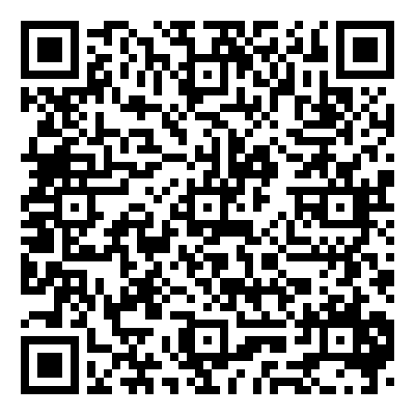
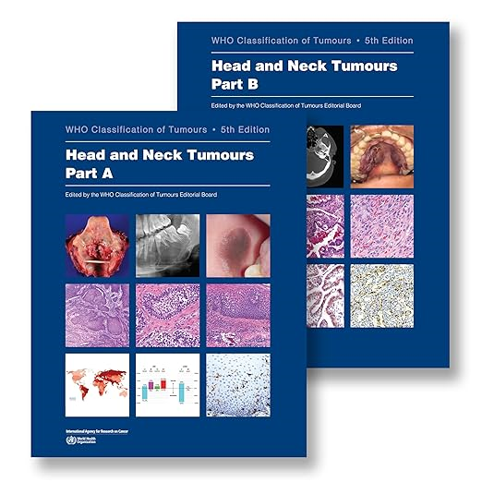
Medical Book Information from UNIV. CO-OP
Head and Neck Tumours, 5th ed. (WHO Classification of Tumours Vol. 9) 2 Vols.
WHO腫瘍分類シリーズ 第5版第9巻：頭頸部の腫瘍（全2巻）
※大学生協洋書オンラインストアの該当商品のページへ
7年ぶりの新版、
発売中
WHO腫瘍分類シリーズ『頭頸部の腫瘍』編、7年ぶりの新版！ 本書は、WHOによるヒト腫瘍分類シリーズ
（第5版）第9巻です。 「ブルーブック」の愛称で親しまれる本シリーズは、腫瘍診断のゴールドスタンダードとして、がん患者ケアに携わる医師／がん研究者に不可欠な国際標準を提供します。 世界中の専門家285名による寄稿で1,500以上の高画質画像、5,000を超える参考文献を収載しています。 病理学・腫瘍学・遺伝学・疫学の専門家や、耳鼻咽喉科・外科・放射線科の医師必携のレファレンスです。
●出版社：World Health Organization ●出版年月日：2024/04 ●ISBN-13：978-92-832-4514-8 ●出版国：スイス ●装丁：paper ●ページ数：2 Vols., 836 p. ●ジャンル：がん科学
組合員価格は生協店舗にお尋ねください
＊海外からの仕入れのため為替レートの変動により価格は変動します。
ご容赦ください。
Head and Neck Tumours, 5th ed./WHO腫瘍分類シリーズ 第5版第9巻：頭頸部の腫瘍（全2巻） 注文書
ご注文 冊
氏名: TEL: お支払方法（○で囲む） 校費・私費
学部名； 学科名： 研究科or研究室名：
ご注文日： 年 月 日 受付者： 店名
大学生協洋書オンラインストア
https://yosho.univcoop.jp/BookShop/
発行：2024年04月03日

Slide 2
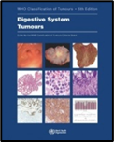
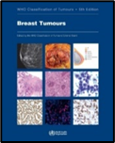
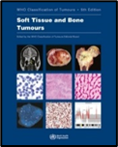
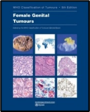
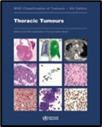
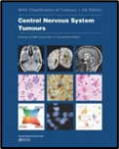
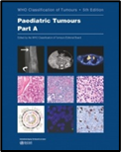
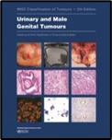
Table of Contents ※Part A, Part Bの2巻構成となります
Part A
1. Nasal, paranasal, and skull base tumours
2. Nasopharyngeal tumours
3. Hypopharyngeal, laryngeal, tracheal, and parapharyngeal tumours
4. Salivary gland tumours
5. Oral cavity and mobile tongue tumours
6. Oropharyngeal tumours
7. Odontogenic and maxillofacial bone tumours
Part B
8. Ear tumours
9. Soft tissue tumours
10. Haematolymphoid proliferations and neoplasia
11. Melanocytic tumours
12. Tumours and tumour-like lesions of the neck and lymph nodes
13. Germ cell tumours
14. Metastasis
15. Neuroendocrine neoplasms and paraganglioma
16. Genetic tumour syndromes involving the head and neck
《WHO腫瘍分類シリーズ 第5版 既刊のご案内》※各巻の価格は大学生協各店舗にてご確認ください。
WHO腫瘍分類シリーズ 第5版 第1巻：消化器系腫瘍
Digestive System Tumours
2019年7月刊行, 635 p., Paper.
ISBN 978-92-832-4499-8
WHO腫瘍分類シリーズ 第5版 第2巻：乳房腫瘍
Breast Tumours
2019年12月刊行, 368 p., Paper.
ISBN 978-92-832-4500-1
WHO腫瘍分類シリーズ 第5版 第3巻：軟部組織と骨の腫瘍
Soft Tissue and Bone Tumours
2020年4月刊行, 368 p., Paper.
ISBN 978-92-832-4502-5
WHO腫瘍分類シリーズ 第5版 第4巻：女性生殖器の腫瘍 Female Genital Tumours
2020年9月刊行, 632 p., Paper.
ISBN 978-92-832-4504-9
WHO腫瘍分類シリーズ 第5版 第5巻：胸部腫瘍
Thoracic Tumours
2021年4月刊行, 500 p., Paper.
ISBN 978-92-832-4506-3
WHO腫瘍分類シリーズ 第5版 第6巻：中枢神経系腫瘍
Central Nervous System Tumours
2022年2月刊行, 584 p., Paper.
ISBN 978-92-832-4508-7
WHO腫瘍分類シリーズ 第5版 第7巻：小児腫瘍（全2巻） Paediatric Tumours
2023年7月刊行, 2 Vols., 1228 p., Paper.
ISBN 978-92-832-4510-0
WHO腫瘍分類シリーズ 第5版 第8巻：泌尿器・男性生殖器腫瘍 Urinary and Male Genital Tumours
2022年7月刊行, 590 p., Paper.
ISBN 978-92-832-4512-4

